Slide 1
Positionierung Marke
QuickLine
16. November 2010
Jacqueline Bühlmann, Finecom Telecommunications AG

Slide 2
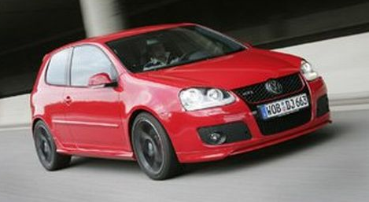
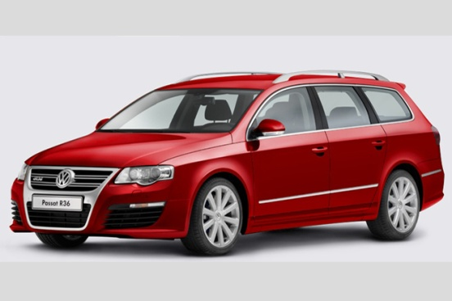
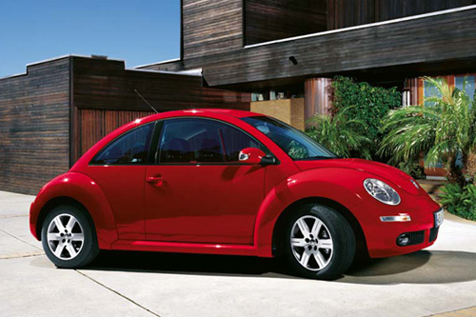
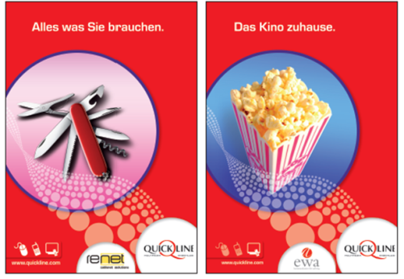
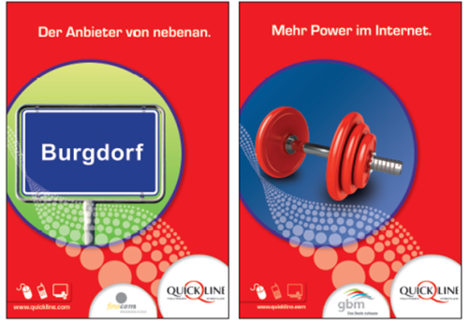
Das Markenrad QuickLine
Telekommunikation
(Internet, Telefon, TV)
regional, persönlich
frech, unterhaltsam,
eigenständig, frisch,
seriös, ruhig
Unsere Dienstleistung ist Tele-kommunikation, im Shop verkaufen wir:
"Unterhaltung, Verbindung zur Welt, Servicequalität"
(der Kunde soll sich bei uns gut aufgehoben fühlen)
Kompetenz
der Marke
Stil und
Tonalität
Benefit &
Reason
why
Marken-
bild
Bester Service/Top-Kundenerlebnis
(lokal vor Ort, Kundennähe)
Guter Preis (günster als SC)
Beste Leistung (schneller als SC, HDTV)
Zuverlässigkeit, hohe Qualität
(HD überall verfügbar, gleichzeitige Nutzbarkeit der Dienste, Bild/Tonqualität)
Innovative Produktepalette
(Verte! mit Freeze24, All-in-One)

Slide 3
Copy Plattform QuickLine
 | BtoC (Endverbraucher)
Zielgruppe | Für Männer und Frauen (30-50 Jahre), eher ländlich, eher konservativ, mit mittlerem Einkommen, Ein- und Mehrpersonen-Haushalt
Positionierung | ist QuickLine dasTelekommunikations-Angebot (Internet, Telefon, TV) aus der Region
Zentraler Kundennutzen | welche dem Kunden das Höchstmass an Unterhaltung und Service-Qualität bietet...
Reason why | weil QuickLine - eine bessere Produktleistung umfasst (schneller, stabiler, besseres TV) - das beste Preis/Leistungsverhältnis bietet - mit einem persönlicheren Service die Nähe zum Kunden garantiert - mit innovativen Produktfeatures (zB Verte! Freeze24) einen Schritt voraus ist

Slide 4
SWOT-Analyse (Stärken/Schwächen)
Stärken von QuickLine
Möglichkeiten im Bereich Service-Qualität (durch lokale Verankerung)
Grosse Flexibilität (Time to Market)
Hohe Innovationskraft
4Play-Produktesortiment (vor allem Verte! & Mobile; USP geg. Konkurrenz)
Zugang zu breiter Kundenbasis (85 % der Haushalte mit Coax erschlossen)
Lokale Verankerung innerhalb QuickLine-Gebietes (alles aus einer Hand, gute Vertrauensbasis)
Qualitativ hochwertige Netze mit der Möglichkeit neue Dienste anzubieten
Hohe Kundenzufriedenheit
Schwächen von QuickLine
Marketing–Power (Marktbearbeitung zu wenig konsequent bzw. intensiv)
  Professionalisierung des Marketingteams
  Erhöhung der Marketingausgaben
  Verbesserung der Vertriebsorganisation
Helpdesk & Infoline (Öffnungszeiten, Wahrnehmung Upselling-Potential)
Ausbau & weitere Professionalisierung Helpdesk,
In-Sourcing Infoline
Teilweise untaugliche Hausverteilanlagen (HVA)
Beteiligung an den Kosten
Ausnutzung der Möglichkeit zur Servicequalität
Fokussierung auf Prozessoptimierungen, Abbau von Einstiegshürden
Es fehlt teilweise ein klarer strategischer Fokus um Wettbewerbsvorteile bzw. strategische Erfolgspositionen aufbauen zu können.
Differenzierung und Positionierung über die Serviceleistung /- qualität

Slide 5
SWOT-Analyse (Chancen/Gefahren)
Chancen für QuickLine
Differenzierung über den Service (können ausschliesslich lokale Anbieter bzw. die KNU‘s umsetzen) Helpdesk & Infoline (Öffnungszeiten, Wahrnehmung Up-selling-Potential)
Das Kupfernetz der Swisscom hat seine Grenzen erreicht. Und bis FTTH bis zu einem gewissen Grad verfügbar sein wird, wird noch einige Jahre gehen.
Die HD-Migration der SRG kann starken Schub für die Digital-TV-Migration bedeuten.
Analog-TV ist eine kleine Chance.
Bedürfnis der Endkunden für interaktives TV
(inkl. 3D)
Wachsendes Kundenbedürfnis für QuadruplePlay
Gefahren für QuickLine
Konkurrenz fördert den Preisdruck, dadurch schwinden die Margen
Produkt-Bundel, zusätzliche Services und Dienst-leistungen (Installation & Support), Kundenwachstum, USP über Leistungsdifferenzierung Erhöhung der Marketingausgaben
Wegfall Monopolsituation wegen FTTH/OpenAccess
Akquisition neuer Partnernetze, Flexible Geschäfts-modelle, konzertiertes Vorgehen mit Aktionären
Swisscom starker Auftritt im Fernsehmarkt
FTTH-Ausbau von Swisscom
Wegfallende Anschlussgebühren (im Zusammenhang mit FTTH-Angeboten)
Produktbündelung mit Mobile durch Swisscom (gibt es bei Swisscom im TV-Bereich bereits, nicht mit Festnetz)
Substitution durch Mobile
Fehlende USP
Video on Demand (VoD) von OTTP (Over the Top Player) → könnte zum Bandbreitenproblem werden.

Slide 6
Strategische Positionierung/Zielsetzung
Kundenzufriedenheit
Kundenwachstum
Erhöhung Penetration
Produkte
Preis
Service
Internet-Penetration
von Ø 30-35%
Cross- & Up-Selling
All-in-one pushen
Mindestens so gut wie SC/CC
Innovativ
Quadruple
Play
Rund 10% billiger als SC
“worry-free” Kundenservice mit Service-Organisation, die auf Kunden zugeht

Slide 7


Strategische Positionierung
Preis-/Leistungsverhältnis
+
Schlechter Kundendienst
hoher Servicelevel
-

Slide 8
Definition Kernzielgruppe QuickLine
Geschlecht Männer + Frauen (Tendenz eher Männer)
(Kaufentscheide werden gemeinsam getroffen)
Alter 30 - 50 Jahre
Interessen will Qualität, Stabilität, Service, Zuverlässigkeit
HH Grösse Ein- und Mehrpersonen-Haushalt
HH Einkommen mittleres Einkommen
Nationalität Schweizer sowie Ausländer
Soziodemogr. Merkmale eher ländlich, eher konservativ

Slide 9
Was wünscht der Kunde von QuickLine?
hohe Qualität (Stabilität, einwandfreie Produktleistung)
guten Preis (attraktive Kombi-Produkte)
Top-Service, zuvorkommenden Support
einfaches, sorgloses Wechseln
innovative, zukunftsorientierte Produkte
Notes:
Diskussion

Slide 10
Was kann QuickLine bieten, damit der Kunde nicht zu Swisscom wechselt?
auf bestehenden Werten aufbauen (regional, persönlich, zuverlässig)
bessere Produktleistung
(mehr Speed, mehr Stabilität, besseres TV-Produkt ((Verte! und Kabel-TV))
besseres Preis/Leistungsverhältnis
persönlicherer Service, Nähe zum Kunden
innovative Produkte pushen (Verte! mit Freeze24)
uns noch mehr Mühe geben ("everybody roots for David")
vielfältige Angebotspalette (Quadruple-Play)
Notes:
Resultat aus Workshop GL

Slide 11
Wofür soll QuickLine noch in 5 Jahren stehen? (wichtigste Werte)
Top-Service
Kundennähe
Sorglosigkeit
guter Preis
Zuverlässigkeit
beste Leistung
Innovation
Ziel = Produktspezifisches Leistungsmerkmal gegenüber Konkurrenz

Slide 12
Elevator Pitch (QuickLine in einem Satz)
"rundum persönliche Telekommunikation" ("endlich persönlich")
Bezug zum Produkt muss gemacht werden (z.B. im Claim)
persönlich
regional
Telekommunikation
(Internet, Telefon, TV)

Slide 13
Wie soll unsere Werbung wahrgenommen werden?
 | 1 | 2 | 3 | 4 | 5 | 6
seriös | XX | XX | XX |  |  |  | unseriös
brav |  |  |  |  | XX | XX | frech
langweilig |  |  |  |  | XX | XX | unterhaltsam
ruhig |  | XX | XX |  |  |  | wild
austauschbar |  |  |  |  | X | XX | eigenständig
harmonisch | X |  |  | XX |  | X | plakativ
billig |  |  |  | XXX |  |  | edel
fad |  |  |  |  | XX | XX | frisch

Slide 14
Stil-Analogie > wenn QuickLine...
ein Auto wäre, wäre es die "Marke VW"
stabil, wendig
wie ein VW Golf
praktisch, zuverlässig
wie ein VW Passat
und auch innovativ
wie ein VW Beetle

